Slide 1





三大MQ与分布式解决方案

Slide 2


本节课的前置条件： 使用过RabbitMQ、Kafka与RocketMQ其中的一种。
课程资料说明：
本次课更多是老师的项目经验，笔记整理不便，只提供PPT、代码！

Slide 3
1、通用功能（异步、解耦、削峰填谷）
2、延时消息/限时订单:三大MQ的解决方案
3、顺序消息:三大MQ的解决方案
4、消息积压:三大MQ的解决方案
5、多语言开发与RPC：三大MQ的解决方案

Slide 4

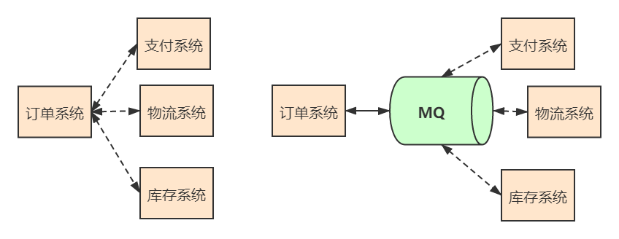
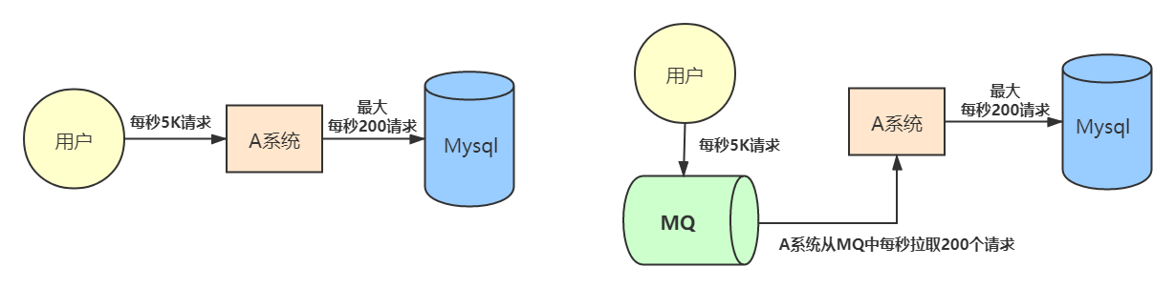
消息中间件的使用场景
异步与解耦
流量削峰

Slide 5

延时消息/限时订单
12306下单流程
登录注册
搜索车次
选择座位
确认订单
...............
支付
限时订单的要解决的问题
确认订单
放入购物车
进入后台
锁定座位
检查订单支付
超时释放座位
轮询数据库?

Slide 6
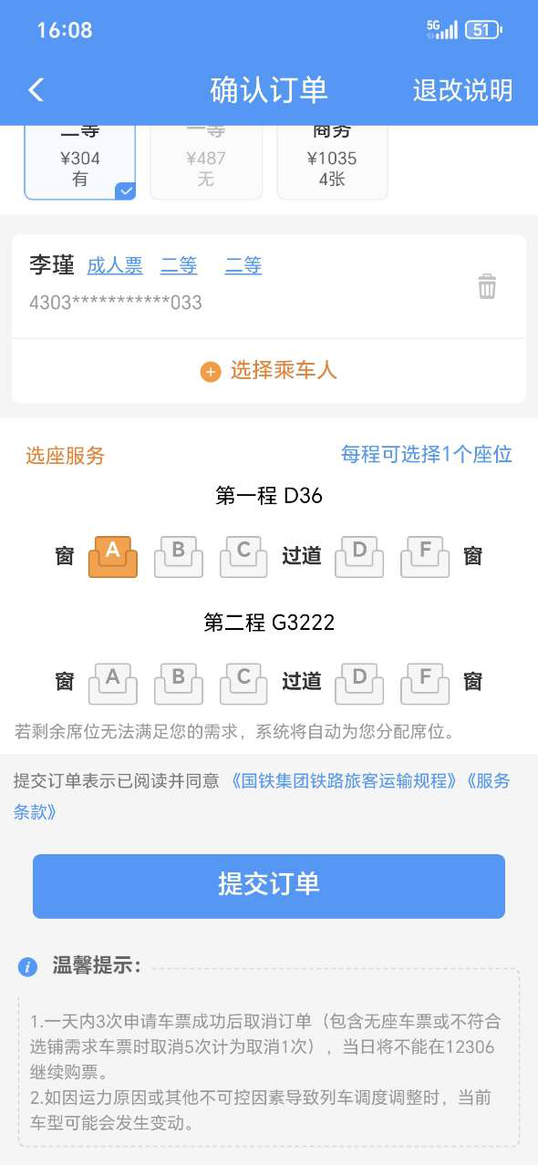
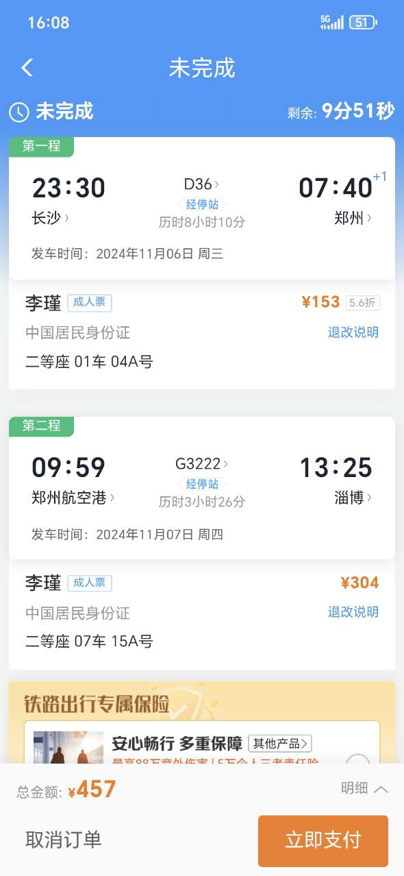
12306购票

Slide 7


轮序数据库的方案
好处
可行而且代码实现容易，启动一个定时任务即可
坏处
无用功
处理不及时
弱一致性系统
分库分表的情况

Slide 8
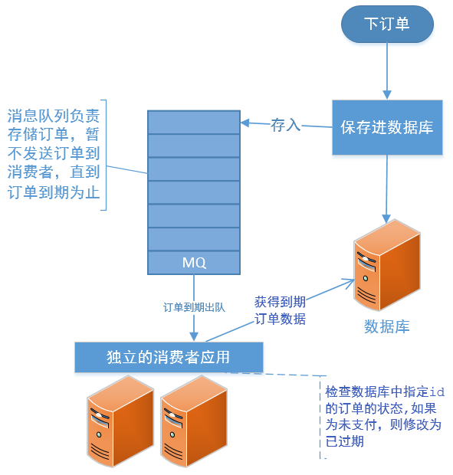
使用MQ的延迟消息实现限时订单
MQ的实现
RabbitMQ：死信队列
Kafka：无
RocketMQ：延时消息

Slide 9
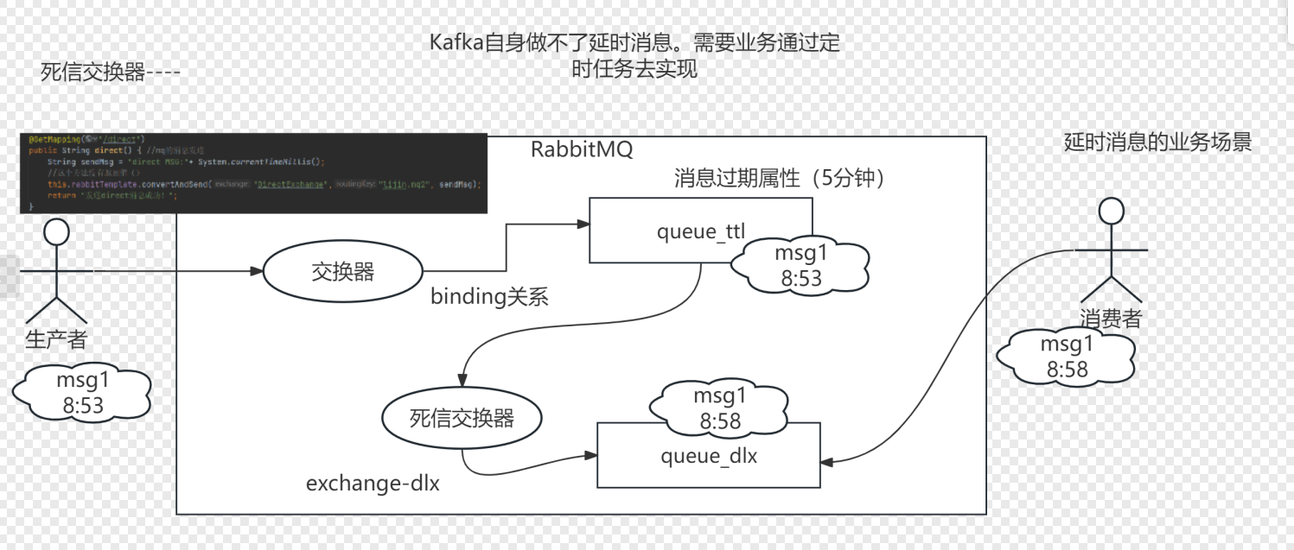
RabbitMQ的死信消息

Slide 10
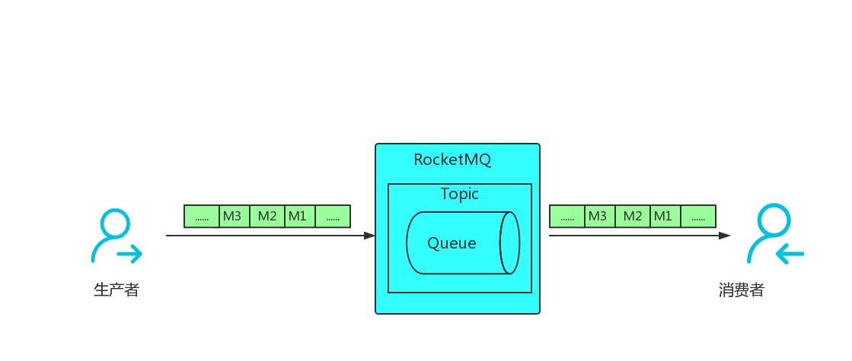
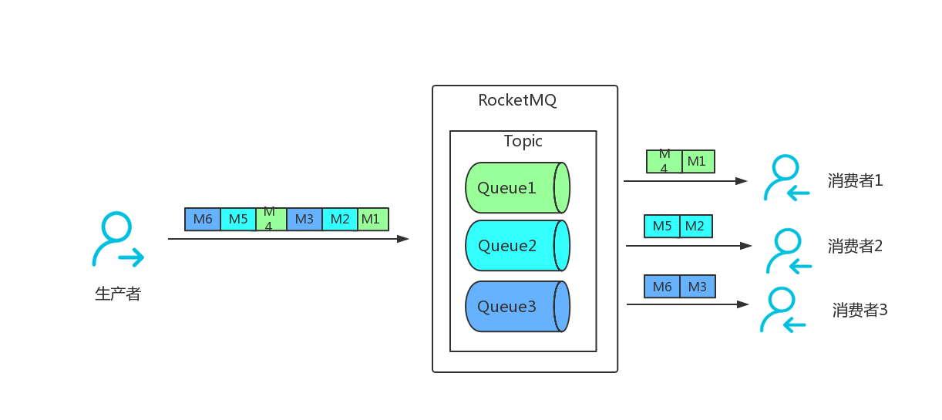
如何确保消息的顺序性
全局顺序消息
通用规则
单线程生产/消费
单个队列
单个生产者/消费者
部分顺序消息
注意点：
RabbitMQ消费模式：消费完就删除
RocketMQ：消息重试的坑
Kafka：消息重试的坑

Slide 11
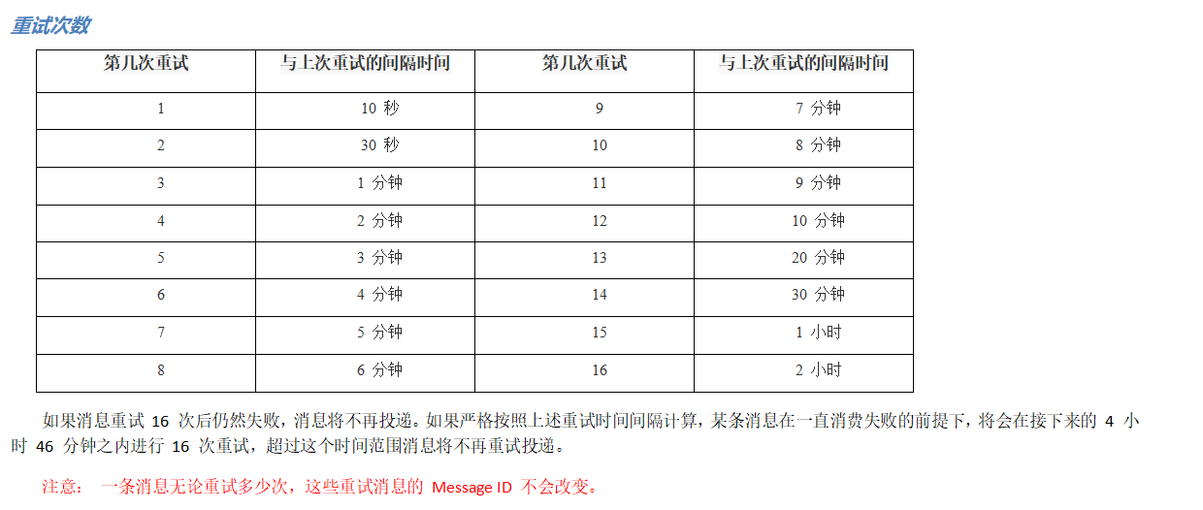
RocketMQ的重试机制

Slide 12
消息积压
RabbitMQ
使用死信交换器把积压的消息转到其他队列中
RocketMQ和Kafka
发现（消息偏移量+消费偏移量偏差值）
利用Topic中多队列/多分区，把积压的消息转移到其他主题队列（每个topic更多的队列）中

Slide 13
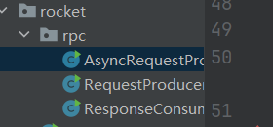
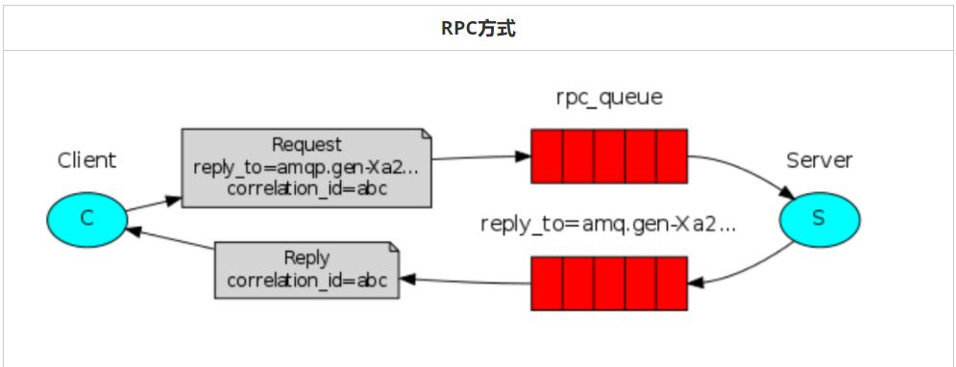
多语言开发与RPC
RabbitMQ（RPC）
https://www.rabbitmq.com/tutorials
RocketMQ（RPC：）

Slide 14
多语言开发
RocketMQ5 提供了多语言客户端
https://rocketmq.apache.org/zh/docs/

